Slide 1
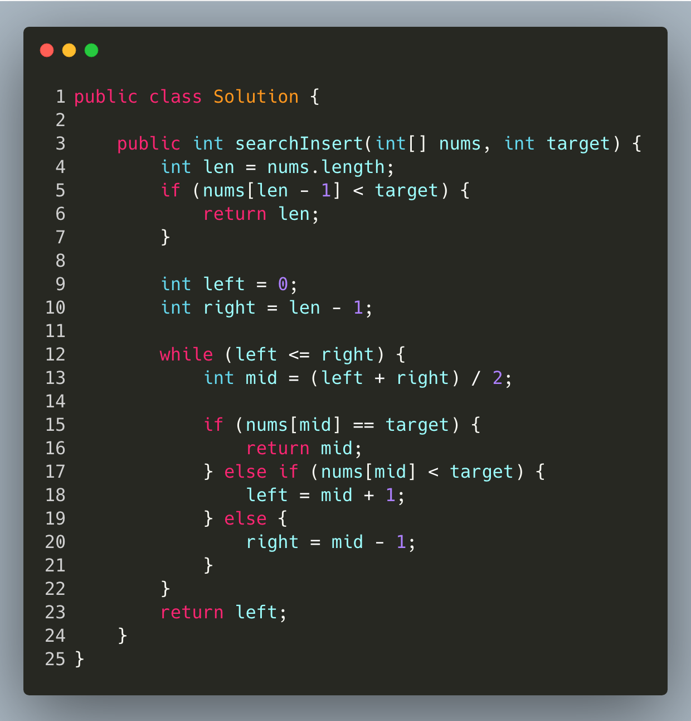
“神奇的”二分查找法模板
1、“传统的”二分查找法模板的问题
（1）循环可以进行的条件写成 while (left <= right) 时，在退出循环的时候，需要考虑返回 left 还是 right，稍不注意，就容易出错。
如何避免这个问题，就是“神奇的”二分查找法模板
要做的事情。
（2） int mid = (left + right) / 2 ;
这行代码是有问题的，在 left 和 right 都比较大的时候，left + right 很有可能超过 int 类型能表示的最大值，即整型溢出，为了避免这个问题，应该写成：
int mid = left + (right - left) / 2 ;
更好的写法是：
int mid = (left + right) >>> 1 ;

Slide 2
“神奇的”二分查找法模板
2、“神奇的”二分查找法模板的基本思想
为了避免讨论返回 left 还是 right 的，我们把循环可以进行的条件写成 while(left < right)，这样写的好处是在退出循环的时候，一定有 left == right 成立，返回 left 或者 right 都可以。
可以这样做的基本思想是：“夹逼法”或者称为“排除法”。
“排除法”即：在每一轮循环中排除一半以上的元素，于是在对数级别的时间复杂度内，就可以把区间“夹逼”成为只有 1 个数，而这个数是不是我们要找的数，单独做一次判断就可以了，有时甚至不必。
“夹逼法”（“排除法”）是二分查找算法的基本思想，“二分”是手段，在目标元素不确定的情况下，“二分” 也是“最大熵原理”告诉我们的选择。
根据这个基本思想，在编码的时候，需要注意以下细节，具体我们在后面的幻灯片中详细介绍：
（1）思考左、右边界，如果左、右边界不包括目标数值，会导致错误结果；
（2）先写逻辑上容易想到的分支逻辑，这个分支的逻辑通常排除了中位数；
（3）循环内只写两个分支，第一个分支排除中位数，另一个分支不排除中位数，而不单独对中位数判断；
（4）根据分支逻辑选择中位数的类型，可能是左中位数，也可能是右位数，选择的标准是避免死循环；
（5）退出循环的时候，可能需要对“夹逼”剩下的那个数做一次判断，这一步称之为“后处理”。

Slide 3
“神奇的”二分查找法模板
2、“神奇的”二分查找法模板的基本思想
（1）思考左、右边界，如果左、右边界不包括目标数值，会导致错误结果；
例 1：LeetCode 第 69 题：x 的平方根。
分析：可以很容易分析出，一个数的平方根最小可能是 0 ，最大可能是它自己。因此左边界可以取 0 ，右边界可以取 x。可以分析得再细一点，但这道题没有必要，因为二分查找法会帮你排除掉不符合的区间元素。
例 2：LeetCode 第 287 题：寻找重复数。
分析：题目告诉我们“其数字都在 1 到 n 之间（包括 1 和 n）”。因此左边界可以取 1 ，右边界可以取 n。
要注意 2 点：
1、如果 left 和 right 表示的是数组的索引，就要考虑索引是否有效、索引是否越界就是重要的定界依据；
2、分析的左右边界一定要包括目标元素，例如 LeetCode 第 35 题：“搜索插入位置” ，当 target 比数组中的最后一个数字还要大（不能等于）的时候，插入元素的位置就是数组的最后一个位置 + 1，即
(len - 1 + 1 =) len，如果忽略掉这一点，把右边界定为 len - 1 ，代码就不能通过在线测评。

Slide 4
“神奇的”二分查找法模板
2、“神奇的”二分查找法模板的基本思想
（2）先写逻辑上容易想到的分支逻辑，这个分支逻辑通常是排除中位数的逻辑；
在逻辑上，“可能是也有可能不是”让我们感到犹豫不定，但“一定不是”是我们非常坚决的，通常考虑的因素特别单一，因此“好想” 。在生活中，我们经常听到这样的话：找对象时，“有车、有房，可以考虑，但没有一定不要”；找工作时，“事儿少、离家近可以考虑，但是钱少一定不去”，就是这种思想的体现。
因此，我们在写逻辑分支的时候，先写“好想”的分支，在多数情况下，它也是排除“中位数”的分支。
例 1：LeetCode 第 69 题：x 的平方根。
分析：因为题目中说“返回类型是整数，结果只保留整数的部分，小数部分将被舍去”，例如 5 的平方根约等于 2.236 ，在这道题应该返回 2。因此如果一个数的平方小于或者等于 x，那么这个数有可能是也有可能不是 x 的平方根，但是能很肯定的是，如果一个数的平方大于 x ，这个数肯定不是 x 的平方根。
注意：先写“好想”的分支，排除了中位数之后，通常另一个分支就不排除中位数，而不必具体考虑另一个分支的逻辑的具体意义，且代码几乎是固定的（见下一页）。

Slide 5
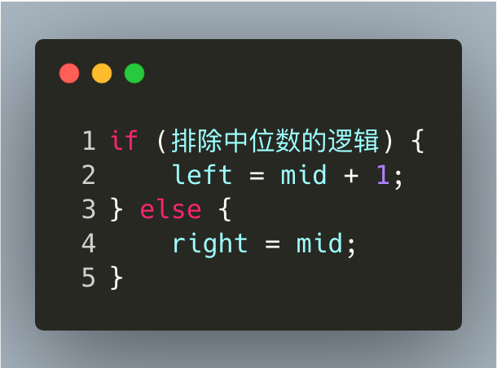
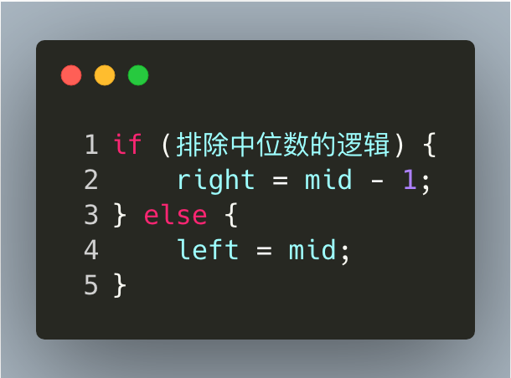
“神奇的”二分查找法模板
2、“神奇的”二分查找法模板的基本思想
（3）循环内只写两个分支，第一个分支排除中位数，另一个分支不排除中位数，而不单独对中位数判断；
既然是“夹逼”法，没有必要在每一轮循环开始前单独去判断当前的中位数是不是目标元素，因此逻辑分支少了一支，并且先写排除中位数的逻辑尽可能大地缩小了候选区间的范围，代码执行效率更高。
以下就是“排除中位数的逻辑”思考清楚以后，可能出现的两个模板代码。
记忆方法：目标元素至少是中位数，但不包括中位数。 目标元素至多是中位数，但不包括中位数。

Slide 6
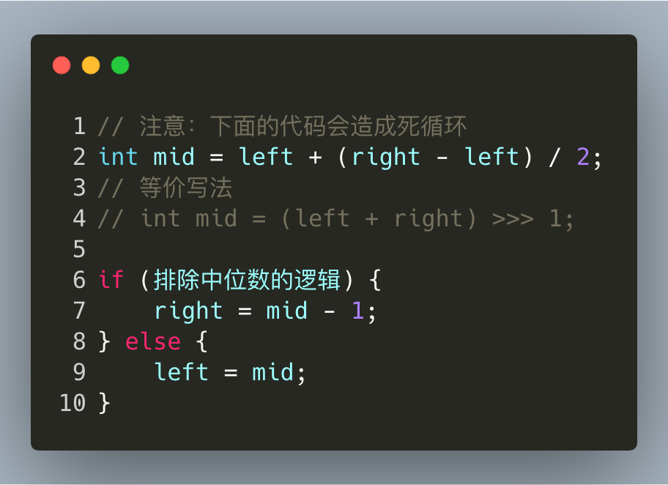
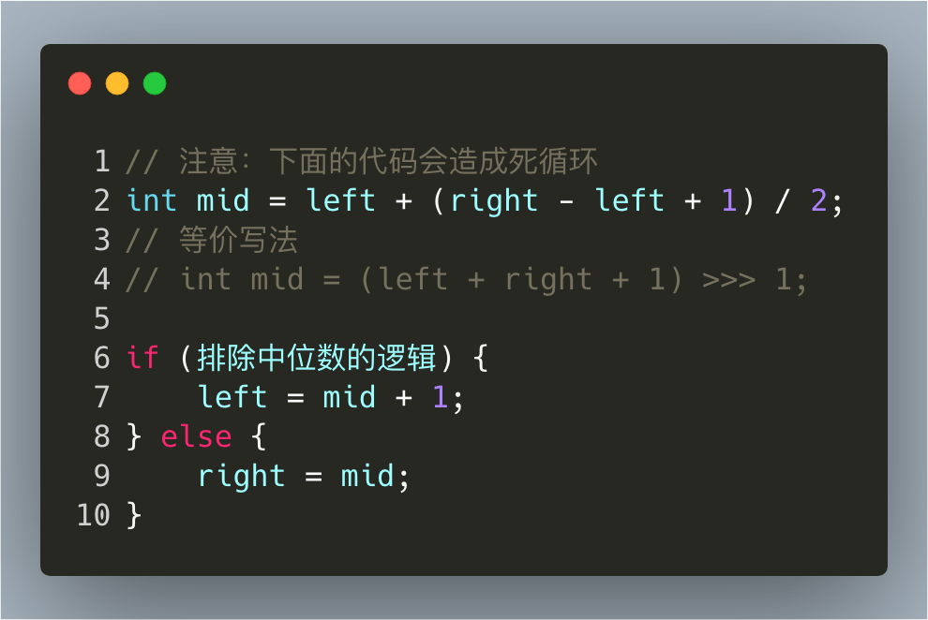
“神奇的”二分查找法模板
2、“神奇的”二分查找法模板的基本思想
（4）根据分支逻辑选择中位数的类型，可能是左中位数，也可能是右位数，选择的标准是避免死循环；
当区间元素个数是奇数的时候，中位数只有 1 个。
当区间元素个数是偶数的时候，中位数有 2 个，不妨定义小的那个为左中位数、大的那个位右中位数。
之所以注意到这一点是因为选择不正确的中位数可能会造成死循环。
当候选区间只剩两个元素的时候，一旦进入中位数是左边界的逻辑，由于左边界不收缩，下一次循环还选左中位数，左边界还不收缩，如此下去，发生死循环。解决方法很简单，换成右中位数。
当候选区间只剩两个元素的时候，一旦进入中位数是右边界的逻辑，由于右边界不收缩，下一次循环还选右中位数，右边界还不收缩，如此下去，发生死循环。解决方法很简单，换成左中位数。

Slide 7
“神奇的”二分查找法模板
2、“神奇的”二分查找法模板的基本思想
（5）退出循环的时候，可能需要对“夹逼”剩下的那个数做一次判断，这一步称之为“后处理”。
如果你能确定候选区间里目标元素一定存在，则不必做“后处理”。
例 1： LeetCode 第 69 题：x 的平方根。
分析：非负实数 x 的平方根在 [0, x] 内一定存在，故退出 while (left < right) 循环以后，返回 left 或者 right 均可以。
如果你不能确定候选区间里目标元素一定存在，需要单独做一次判断。
例 2： LeetCode 第 704 题：二分查找。
分析：当候选区间夹逼成一个数的时候，最后要单独判断一下这个数是不是目标数，如果不是，返回 -1。
到这里为止，“神奇的”二分查找法模板的主要内容已经介绍完了。下面介绍 2 个注意事项：
（1）取中位数的时候，要避免在计算上出现整型溢出；
（2）编码一旦出现死循环，输出必要的变量值、分支逻辑是调试的重要方法。

Slide 8
“神奇的”二分查找法模板
3、“神奇的”二分查找法模板的注意事项
（1）取中位数的时候，要避免在计算上出现整型溢出；
int mid = (left + right) / 2; 的问题：在 left 和 right 很大的时候，left + right 会发生整型溢出，变成负数，这是一个 bug 得改！
int mid = left + (right - left) / 2; 在 right 很大、 left 是负数且很小的时候， right - left 也有可能超过 int 类型能表示的最大值，只不过一般情况下 left 和 right 表示的是数组索引值，left 是非负数，因此 right - left 溢出的可能性很小。因此，它是正确的写法。下面介绍推荐的写法。
int mid = (low + high) >>> 1; left + right 在发生整型溢出以后，会变成负数，此时如果除以 2 ，mid 是一个负数，但是经过无符号右移，可以得到在不溢出的情况下正确的结果。
首先解释“无符号右移”，在 Java 中，无符号右移运算符 >>> 和右移运算符 >> 有区别：
右移运算符 >> 在右移时，丢弃右边指定位数，左边补上符号位；
无符号右移运算符 >>> 在右移时，丢弃右边指定位数，左边补上 0，也就是说，对于正数来说，二者一样，而负数通过 >>> 后能变成正数。

Slide 9
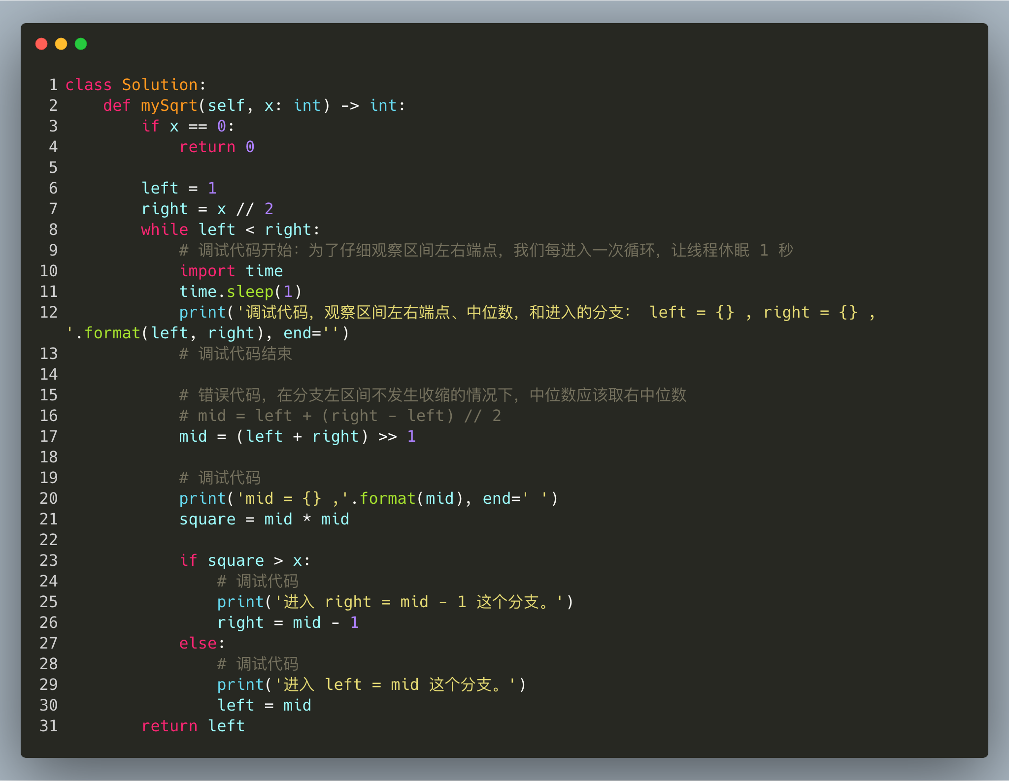
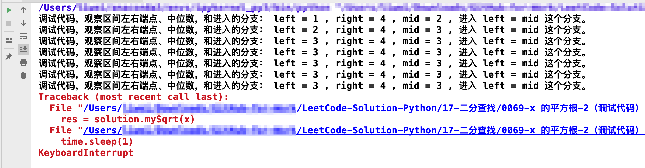
“神奇的”二分查找法模板
3、“神奇的”二分查找法模板的注意事项
（2）编码一旦出现死循环，输出必要的变量值、分支逻辑是调试的重要方法。
左边是针对 LeetCode 第 69 题：“x 的平方根” 的调试代码。可以看出死循环的确是发生在候选区间只有 2 个元素，并且左边界不收缩，但一直选左中位数的时候。
此时只要把中位数改成右中位数问题就解决了。

